Slide 1





UBND PHƯỜNG PHÚC LỢI
TRƯỜNG MẦM NON HOA SỮA
KỸ NĂNG SỐNG
CÁCH SỬ DỤNG KÉO
Lứa tuổi: 3-4 Tuổi
Giáo viên: Bùi Thị Hoa

Slide 2
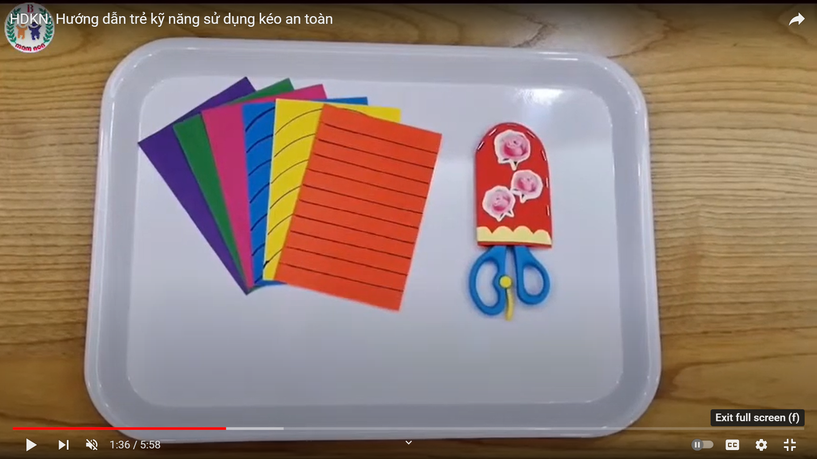
Giáo cụ
+ Khay, kéo, bao đựng kéo, giấy

Slide 3
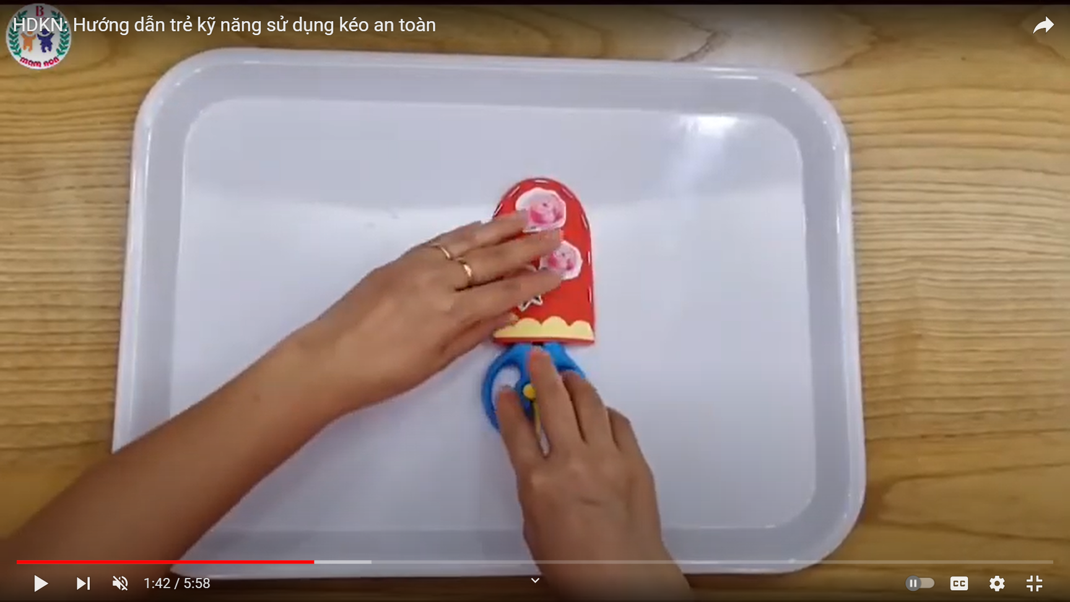
Các bước thực hiện
Bước 1: Lấy thảm từ vị trí và trải thảm ra. Bê khay giáo cụ từ kệ
đặt xuống thảm, giới thiệu tên bài tập, giáo cụ.

Slide 4
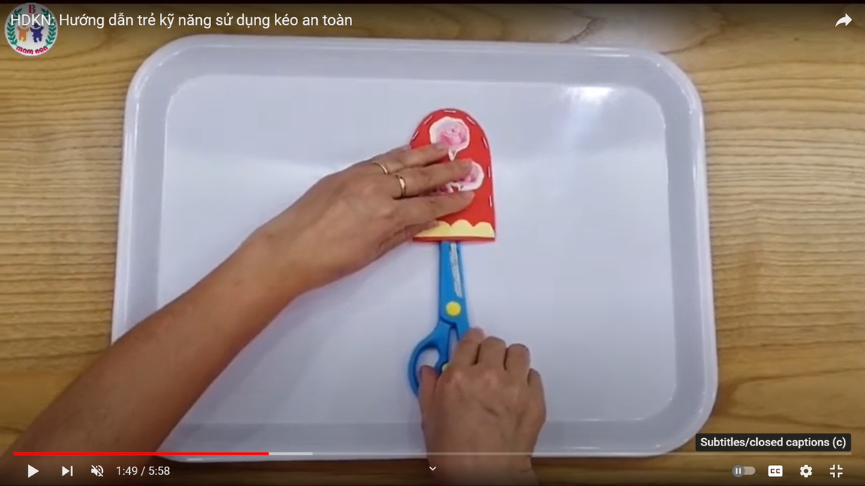
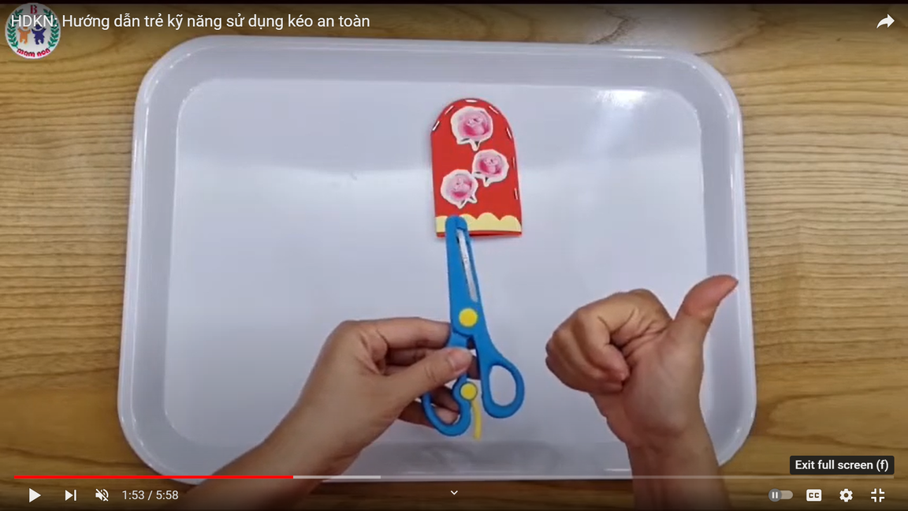
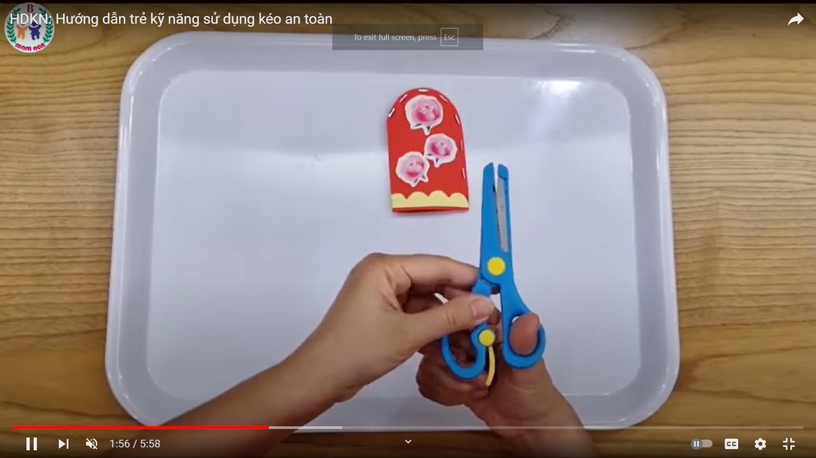
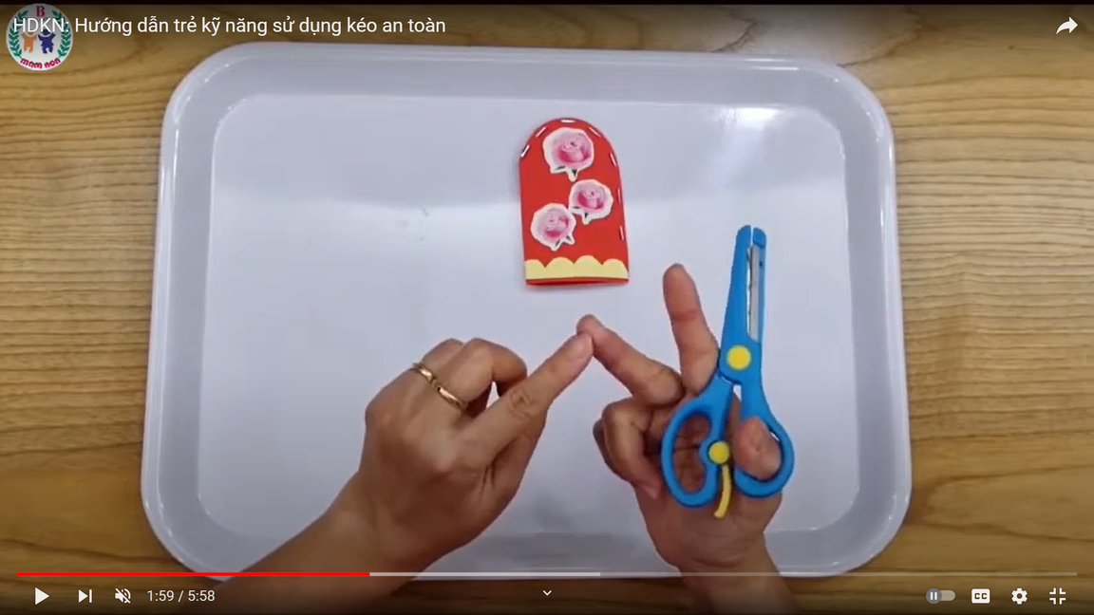
Các bước thực hiện
Bước 2: Tay phải cầm kéo, ngón cái xỏ vào 1 quai, ngón giữa xỏ
vào một quai, ngón trỏ để ra ngoài điều khiển kéo

Slide 5
Các bước thực hiện
Bước 2: Tay phải cầm kéo, ngón cái xỏ vào 1 quai, ngón giữa xỏ vào một quai, ngón trỏ để ra ngoài điều khiển kéo

Slide 6
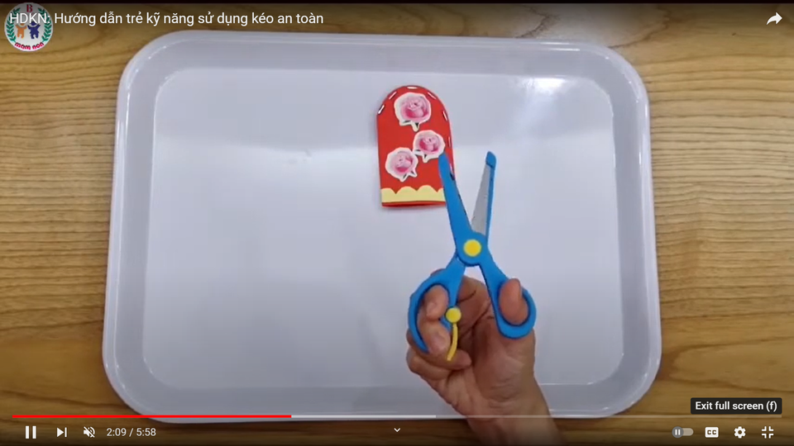
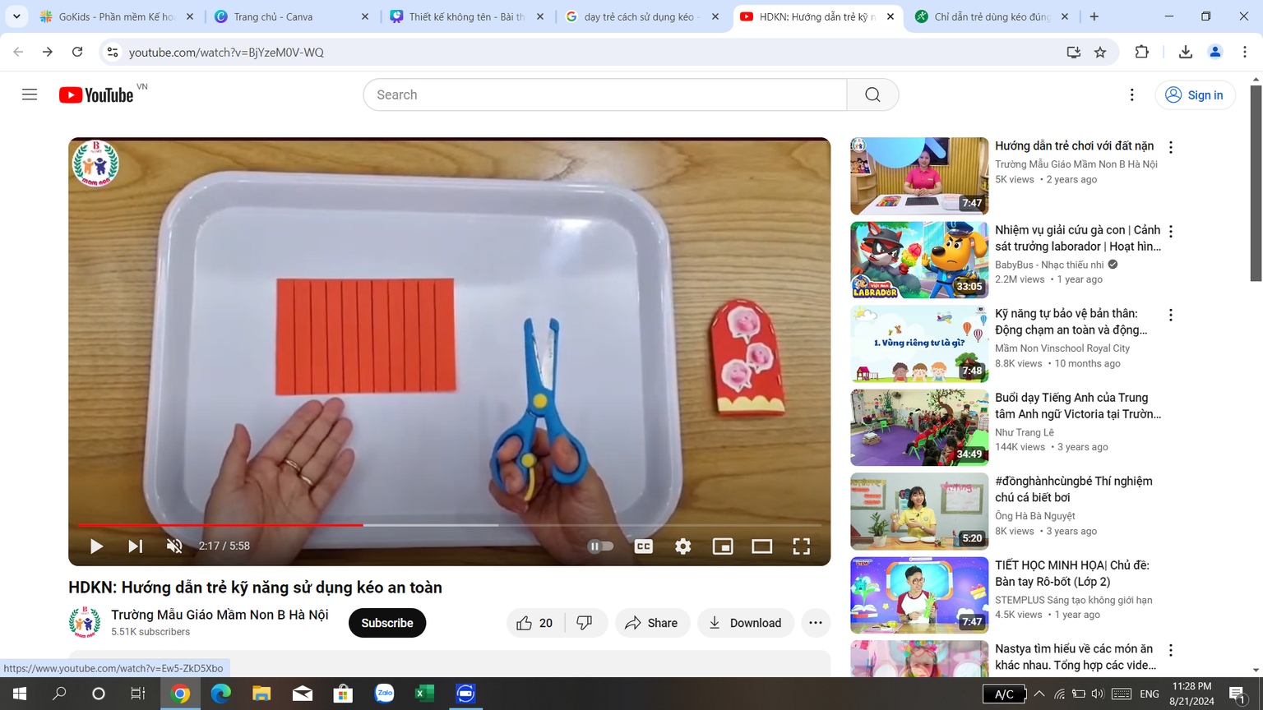
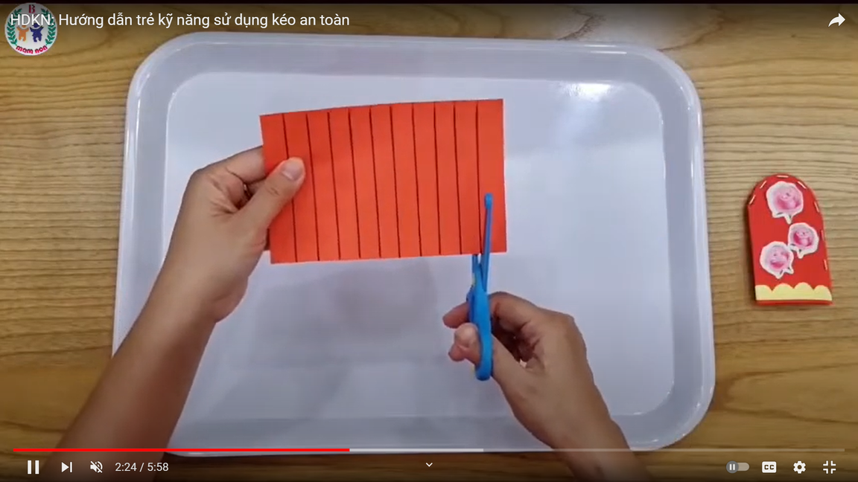
Các bước thực hiện
Bước 3: Tay trái cầm giấy, tay phải cầm kéo cắt theo đường kẻ sẵn (đường thẳng, đường xiên).

Slide 7
Chúc các con
hoàn thành tốt

